Slide 1


pd-2. 主成分分析，次元削減
（Python によるデータサイエンス演習）
URL: https://www.kkaneko.jp/ai/pd/index.html
金子邦彦

Slide 2
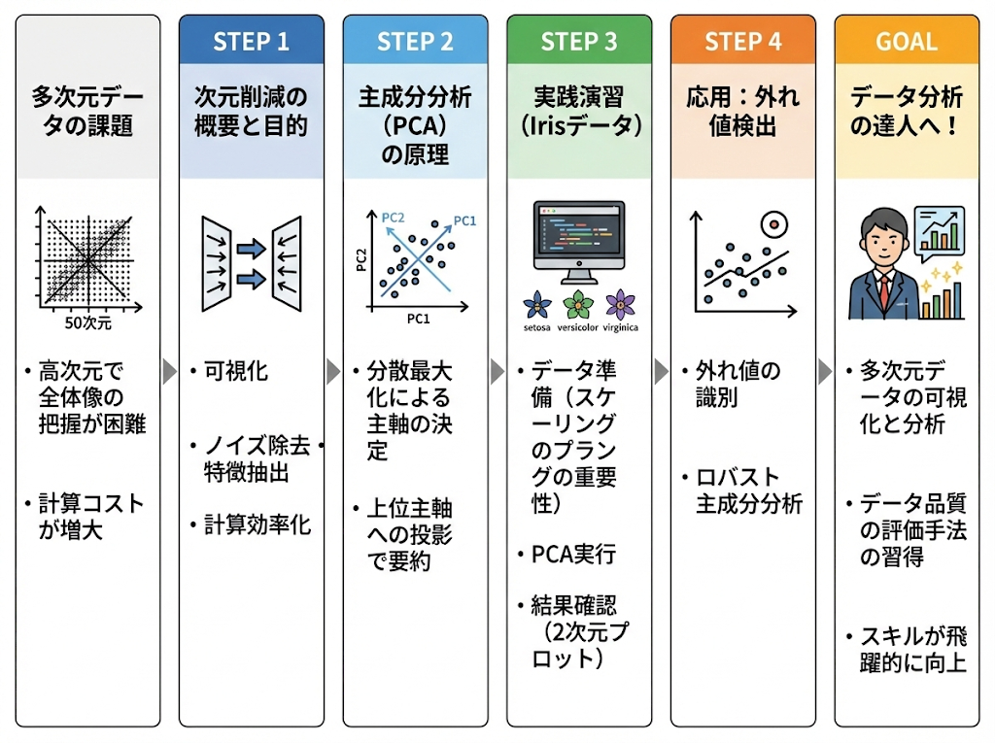
図解は Nano Banana Pro を用いて作成

Slide 3
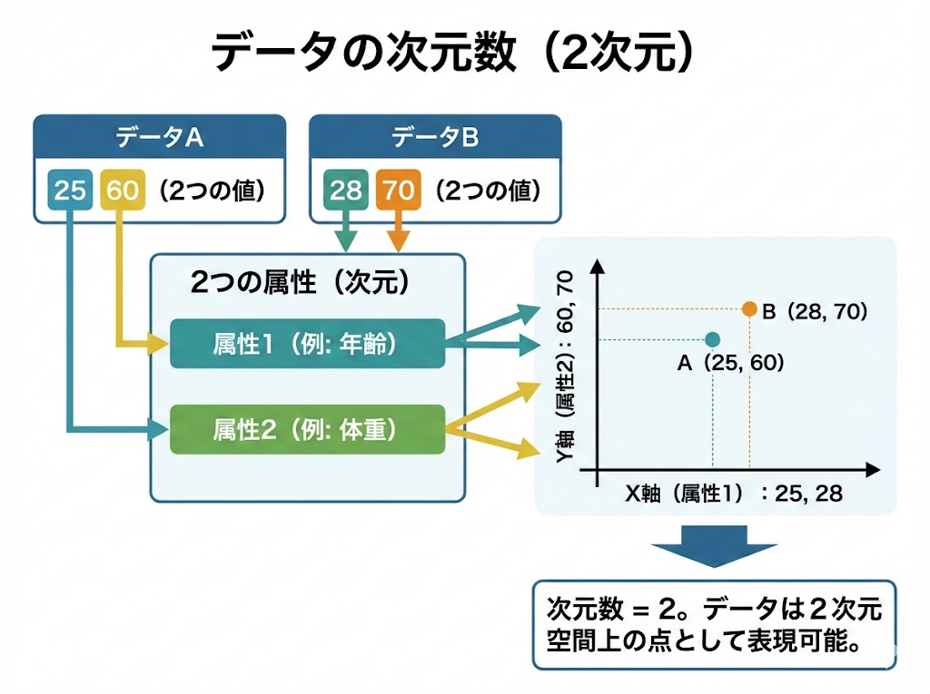
図解は Nano Banana Pro を用いて作成

Slide 4
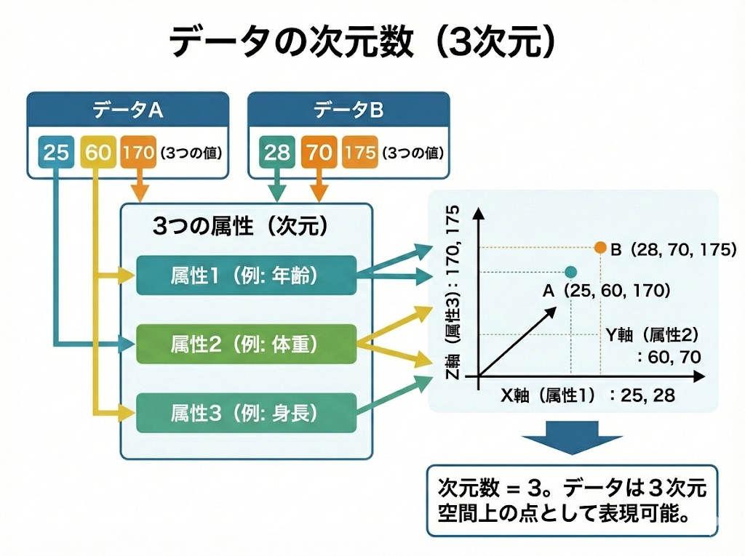
図解は Nano Banana Pro を用いて作成

Slide 5
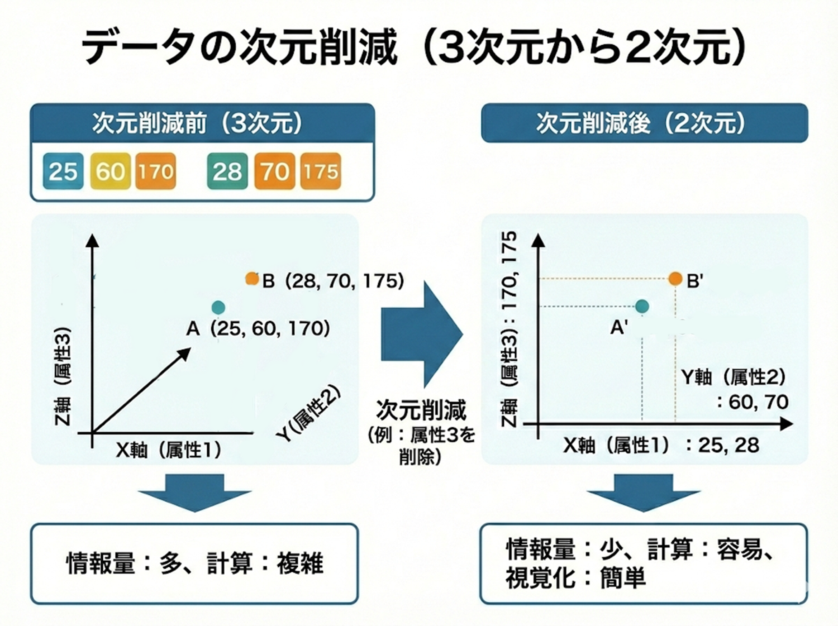
図解は Nano Banana Pro を用いて作成

Slide 6
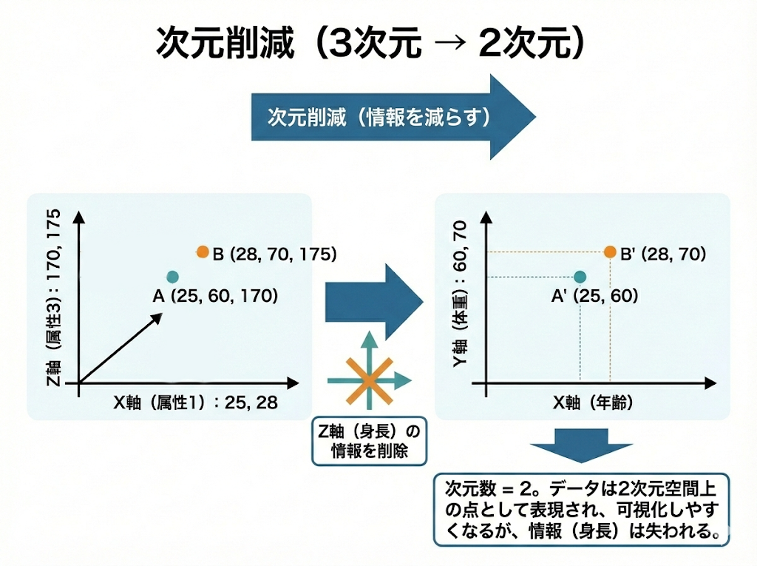
図解は Nano Banana Pro を用いて作成

Slide 7
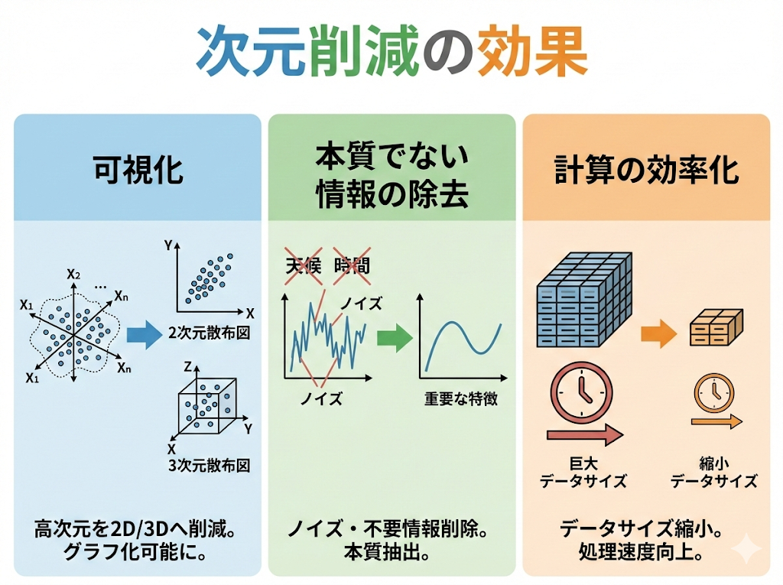
図解は Nano Banana Pro を用いて作成

Slide 8
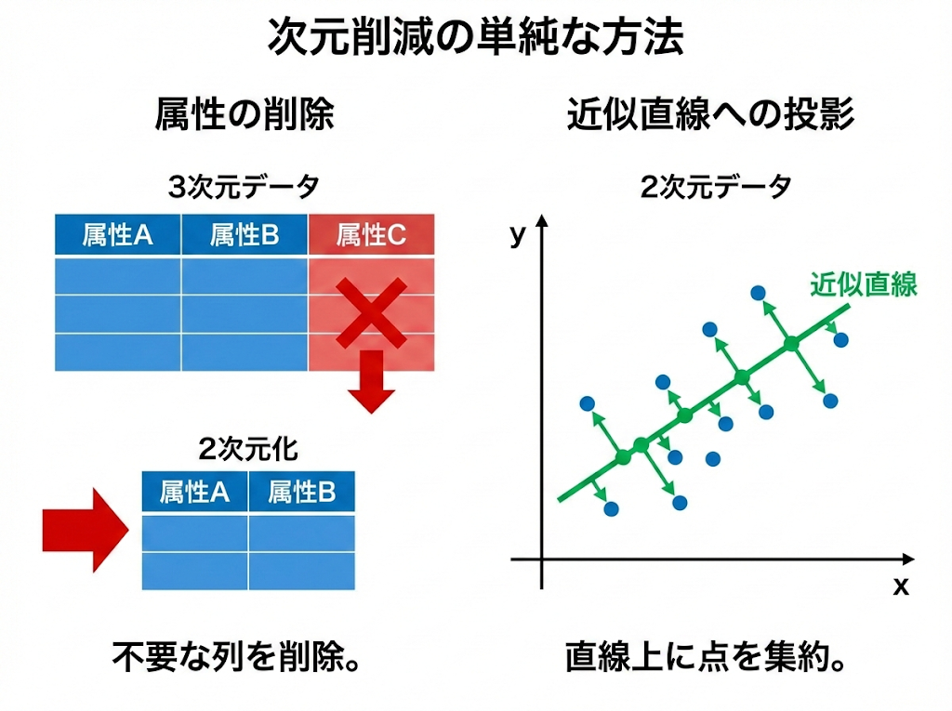
図解は Nano Banana Pro を用いて作成

Slide 9
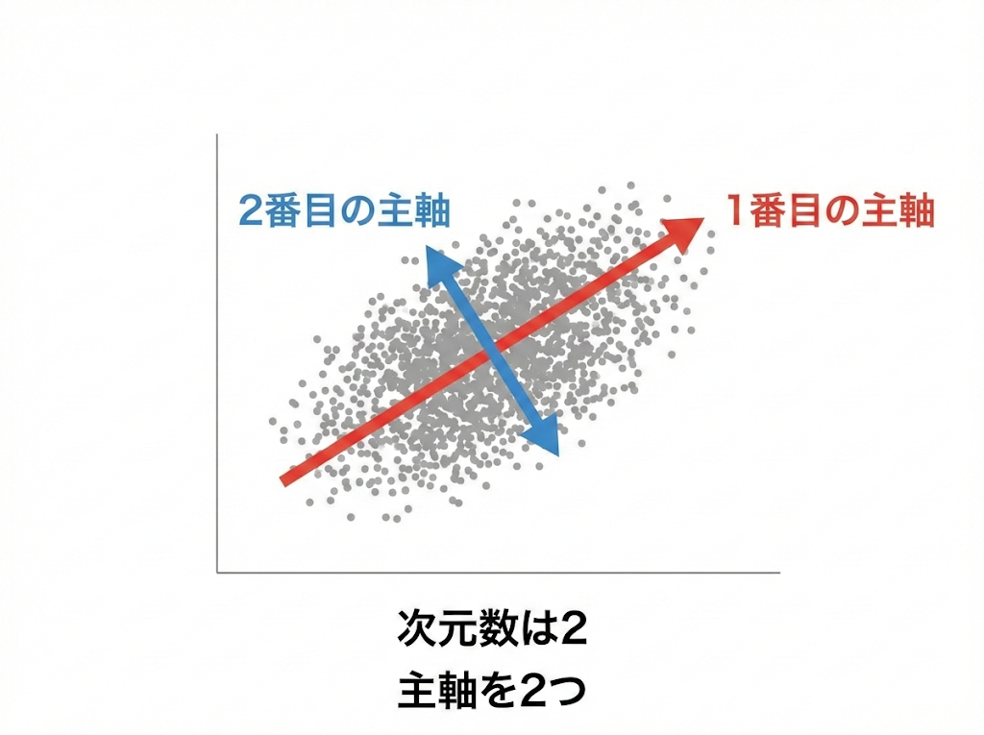
主成分分析と主軸
主軸：主成分分析において、データの分散が最大となる方向の軸
図解は Nano Banana Pro を用いて作成

Slide 10
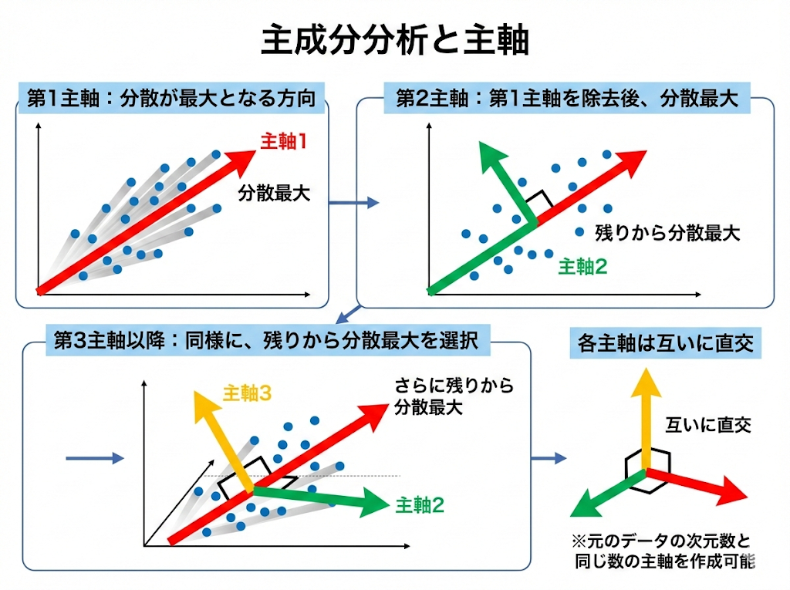
図解は Nano Banana Pro を用いて作成

Slide 11
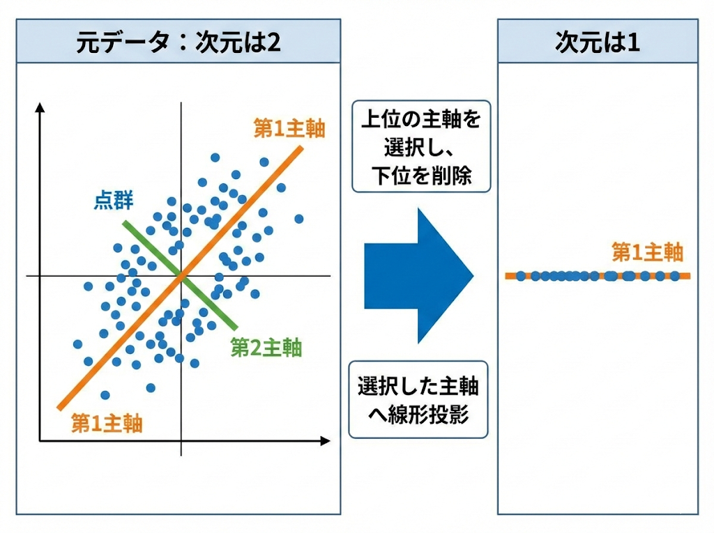
主成分分析による次元削減
得られた主軸の中から上位の主軸を選択し、下位の主軸を削除
図解は Nano Banana Pro を用いて作成

Slide 12
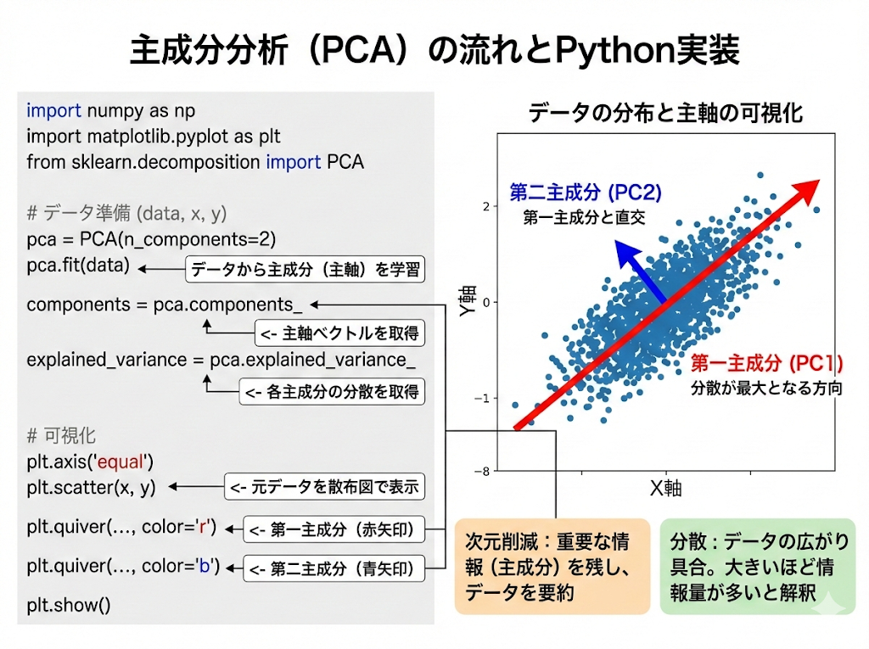
図解は Nano Banana Pro を用いて作成

Slide 13
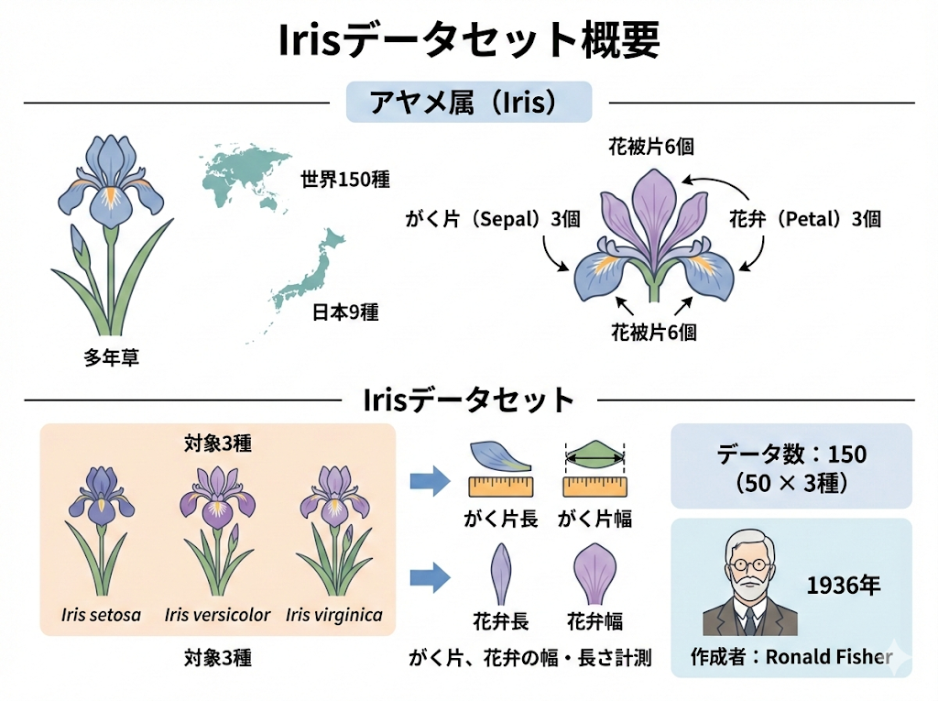
図解は Nano Banana Pro を用いて作成

Slide 14
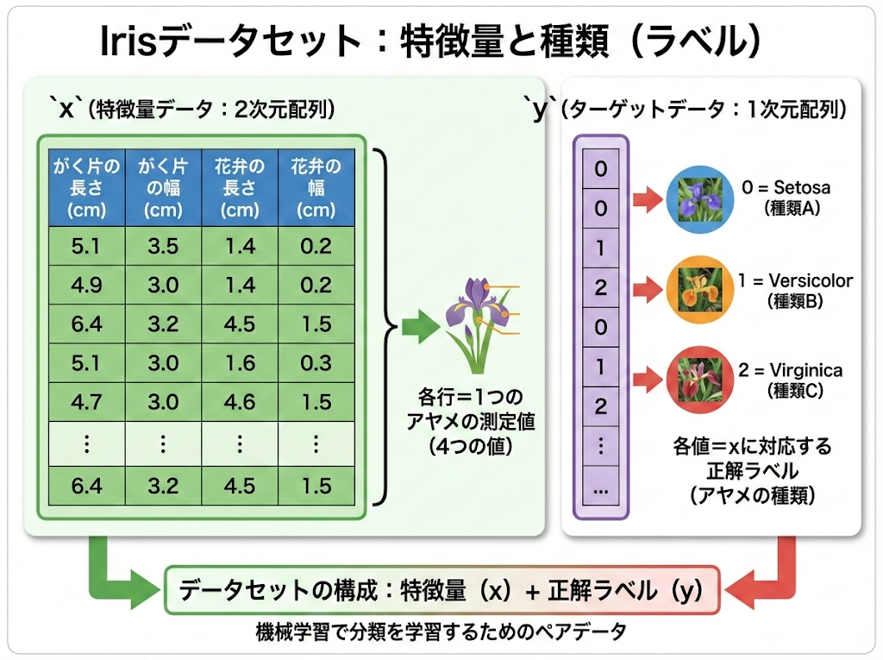


Slide 15
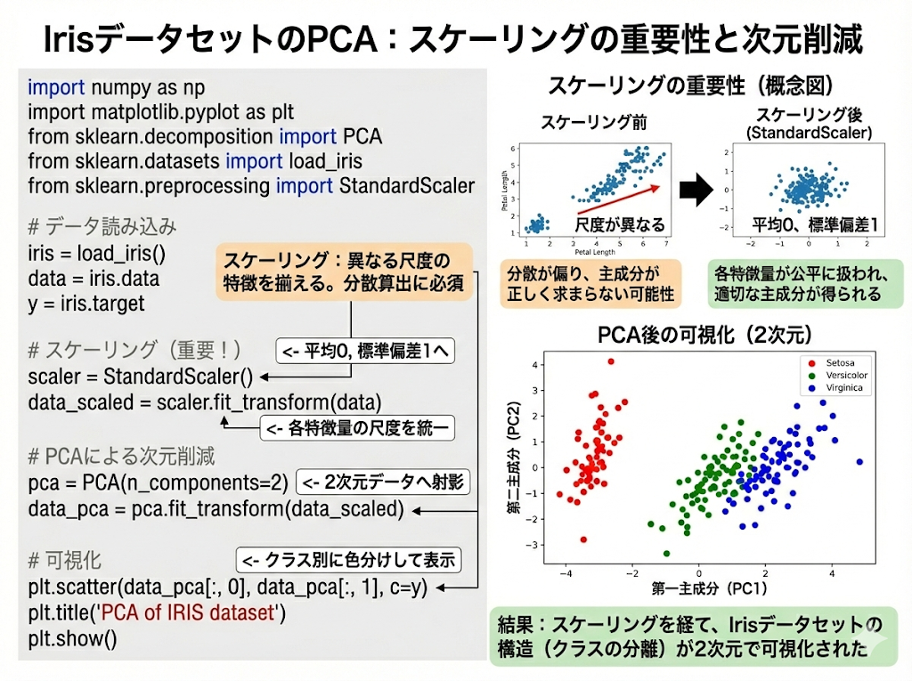
図解は Nano Banana Pro を用いて作成

Slide 16
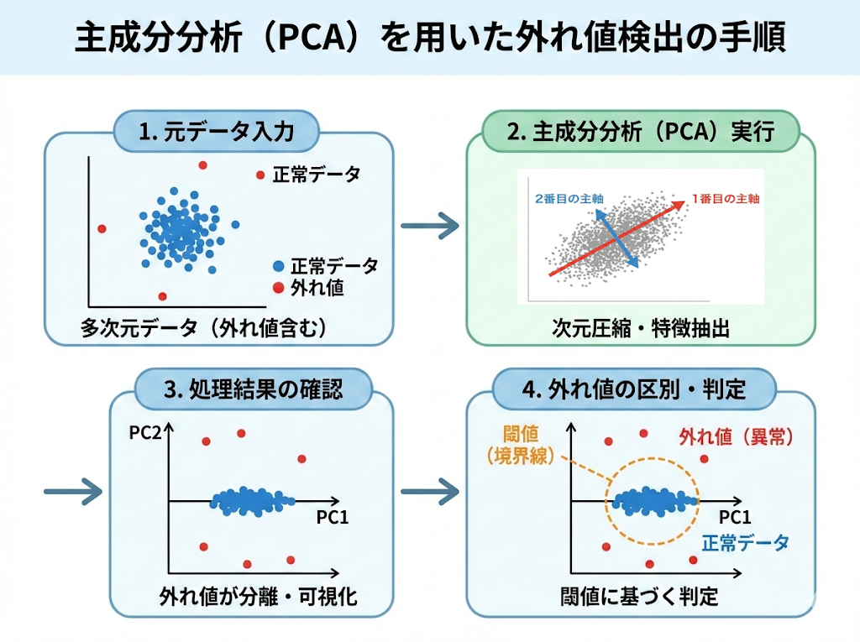
図解は Nano Banana Pro を用いて作成

Slide 17
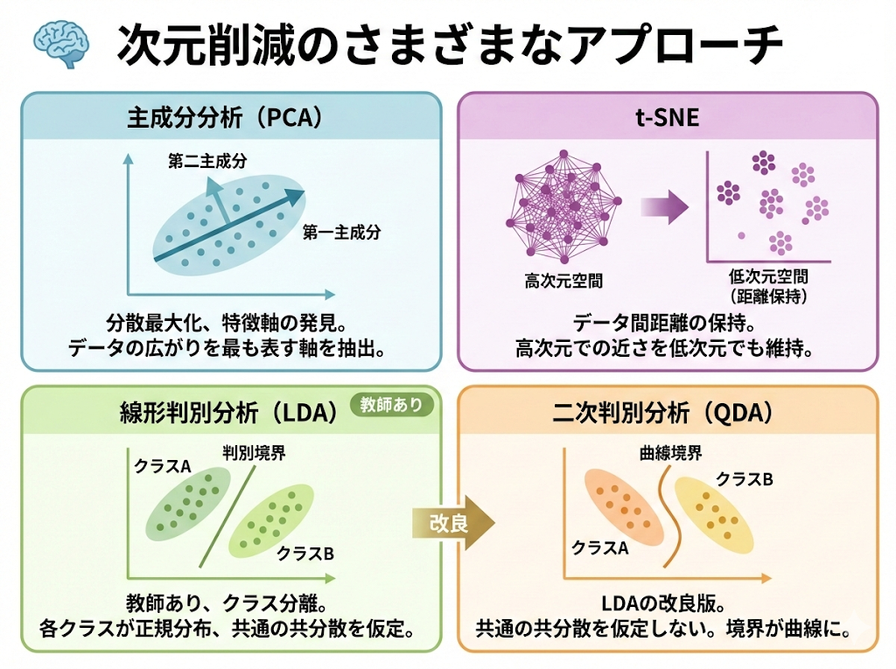
図解は Nano Banana Pro を用いて作成

Slide 18
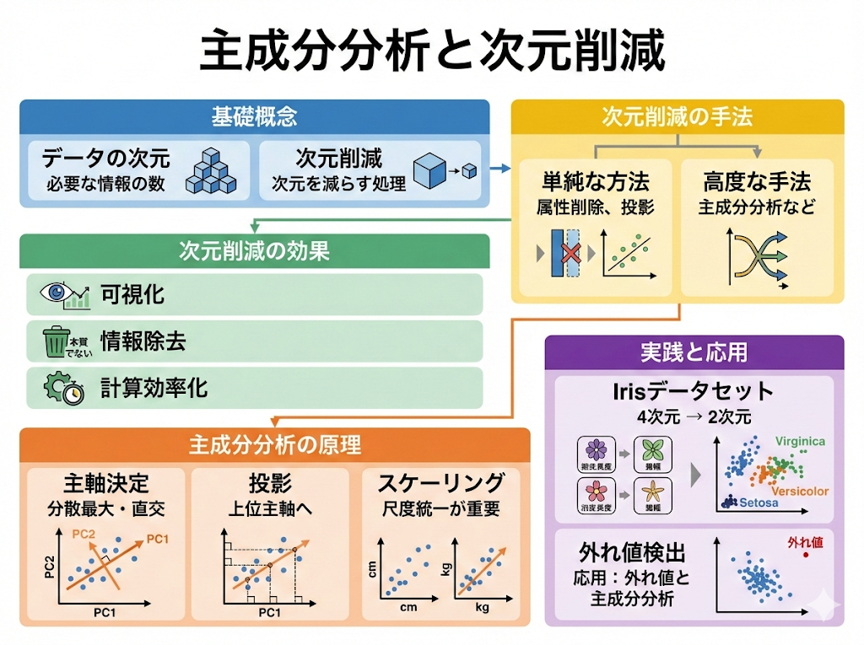
図解は Nano Banana Pro を用いて作成

